Slide 1
Infomøte om utveksling vår 2024
Velkommen!
Notes:
For alle studenter på alle campus. Alle som har fullført 60 sp kan dra.
Det gjøres opptak. Vil bli lagt ut på samme veiledningssiden vår (samme sted som Zoom-lenken)
Mulighet til å stille spørsmål underveis, Q&A, upvote. Spm. om spesifikke byer/læresteder vil ikke besvares i plenum.

Slide 2
Hvor starter man?

Slide 3
Tenk over:
Språk
Økonomi
Faglig
Sosialt
Semesterlengde
Klima
Kultur

Slide 4
Finne lærested i utlandet
Også mulig å reise utenom avtale!
NTNUs avtaler
Avtaledatabase
Tidligere studenters erfaringer
Utvekslingsrapporter
Fagmiljø/institutt
Temaside: https://i.ntnu.no/utenlandsstudier
Notes:
Avtaler for forskjellige studieprogrammer/fagområder, bachelor/master, friplasser (fritak for skolepenger, vanlig utenfor Europa), utvekslingsprogrammer som Erasmus.
Viktig å sjekke at avtaletypen passer for deg! Info i databasen, spør intsek om du er usikker. Finne avtaler for ditt studie: sjekk m/institutt.
Også mulig å reise utenom avtale. Må betale skolepenger dersom det er vanlig ved lærestedet, og gjennomføre søknadsprosessen selv. Kan alltids spørre oss om hjelp (underskrift på dokumenter, e.l.)

Slide 5
Erasmus+ programmet
Gunstige økonomiske betingelser
Fullt fritak for skolepenger
470/530 € i erasmusstipend
Fagspesifikke avtaler
Sjekk at avtalen gjelder for ditt fagområde!
Notes:
Europa – Sveits og UK, delvis Irland.

Slide 6
Søknadsprosessen – to steg
Steg 1: Intern søknad til NTNU
Frist 12. september (1. september)
Gjelder søknad om utveksling, evt. friplasser, forhåndsgodkjenning og stipend fra NTNU
Steg 2: Ekstern søknad til utenlandsk lærested
Fristene varierer
Notes:
- Tidligere frist i Nord-Amerika og enkelte land i Asia

Slide 7
Steg 1: Intern søknad
Forhåndsgodkjenning
Søk til ditt fakultet om forhåndsgodkjenning av emner
Et krav fra Lånekassen
Full studiebelastning
dvs. tilsvarende 30 sp pr. semester
Skjemaet finnes på Innsida - Søknad om utveksling i utlandet
GNAG database
Notes:
Du må selv finn emner på nettsidene til lærestedet. Liste over emner for utvekslingsstudenter, eller se på studieprogrammene som tilbys.
Sette sammen flere mindre emner til dekke ett større.
Hva skjer hvis man ikke får forhåndsgodkjenning? Forsøk å finn nye emner. Bytt om på studieplan m.m.
Studiepoengsystem kan variere. Sjekk GNAG.

Slide 8
Steg 1: Intern søknad
Nytt system!
b) Mobility-Online
Se wikisiden «Søknad om utveksling i utlandet» → Lenke til søknadsskjema
Inntil tre læresteder i prioritert rekkefølge
Notes:
Prioritering: Ikke mulig å endre etter frist. Heller ikke mulig å sette to steder på førstevalg, må ta et valg. Oppfordre alle til å fylle de tre plassene, det er ikke anledning til å legge til flere alternativer. Kun læresteder som er ført opp i søknaden vil bli vurdert. Tips: Tenk litt utradisjonelt, ikke søk til samme sted som alle andre…

Slide 9
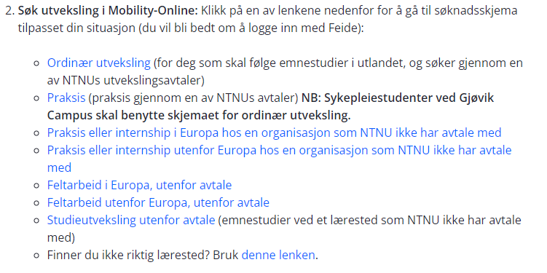
Steg 1: Intern søknad

Slide 10
Steg 1: Intern søknad
Notes:
Må bruke NTNU-lenken, ikke Google M-O.
Viktig å stave e-post (stud.mailen) riktig!
NB: Mulighet for å sette opp flere alternativer i praksissøknaden kommer ila. et par dager.

Slide 11
Steg 1) Intern søknad
b) Mobility-Online
Logg inn i Mobility-Online og fyll ut personalia
Last opp forhåndsgodkjenningsskjema, og send det på e-post til ditt fakultet
NB: Noen fakulteter har egne prosedyrer, se info på Innsida: Søknad om utveksling i utlandet

Slide 12
Hva skjer etter 12. september?
Ved avtale: Du får epost fra Internasjonal seksjon 4-8 uker etter fristen med informasjon om videre prosess.
- Plasser tildeles på grunnlag av karaktersnitt
Uten avtale: Du må selv søke til det utenlandske lærestedet.
Notes:
- Spm. om snitt og antall plasser. Vanskelig å svare på, da det kommer an på søkermassen hvert år samt fleksibilitet ved lærestedet. Merk at enkelte læresteder har egne karakterkrav (sjekk avt.databasen). Søk! Velg gjerne litt utradisjonelt – at det er få som har utvekslet til et sted betyr ikke at det er et dårlig universitet. Hvis du ikke kommer inn på førstevalget, så går vi videre til 2. valg. De som har dette lærestedet som førstevalg vil få prioritet.
- Er det mulig at man ikke blir nominert hvis man har satt opp tre avtale læresteder? Ja, men det er sjelden.

Slide 13
Steg 2: Hvordan søke til lærestedene?
Karakterutskrift
Bekreftelse på språkferdigheter
Kopi av pass
Motivasjonsbrev
Osv…
Sjekk om du må ta språktest!
Notes:
- I noen tilfeller kan man få fritak fra språktest dersom man har oppnådd karater 4 eller bedre i det aktuelle språket fra VGS. Man får da en bekreftelse fra oss som kan brukes som dokumentasjon.

Slide 14
Undervisningsspråk
Lånekassens språkstipend
- 23 127 kr!
- Deler av undervisningen kan være på engelsk
- Minst 4 uker à 15 t/uke
Studietilbud på engelsk i Europa
For studenter som reiser gjennom Erasmusprogrammet: EU Academy
Notes:
- Språkkurs som gir uttelling i form av sp kan i noen tilfeller godkjennes som K-emne

Slide 15
Finansiering
Lånekassen
Basisstøtte, skolepengestøtte, reisestøtte, språkstipend
Ekstrastipend på 2675/mnd til utvalgte land!
Brasil, India, Japan, Kina, Sør-Afrika, Sør-Korea
Stipend fra NTNU
Erasmus-stipend 470 – 530 €/mnd
NTNU-stipend Samme sats for alle!
Praksis
Tilrettelegging
Barn
Grønn reise
Notes:
- Sjekk Lånekassens kalkulator!
- Utbetaling: 2 ganger/mnd. (Tj.senteret). Kan ta 2-6 uker før pengene er på konto.

Slide 16
Grønn Erasmus
Reisestøtte på opptil 2100 kroner. (1000kr+ 50 Euro + Erasmus stipend i opptil 4 reisedager)
50% av reisen, Tur/retur må være grønn (1/2 av antall kilometer totalt)
Søk i Mobility Online nærmere avreise
Utbetales etter utveksling er gjennomført (last opp kvitteringer fra reise)
Interrail
Tog
Carpooling
Elektrisk
Kollektivt, ferge, buss
Les mer her

Slide 17
Enhance - Erasmusprogrammet
Politecnico di Milano, UPV Valencia, Chalmers, TU Warzawa, RWTH Aachen, TU Berlin
Fagområder
Byplanlegging
Maskin
Energi
Data
Skriv i kommentarfeltet når du søker i Mobilty-Online at du ønsker å bli vurdert som Enhance student.
Fagkatalog og mere info finnes her:
https://educationpathways.enhanceuniversity.eu/enhance/app/
Notes:
Enhance er en Erasmus Universitetsallianse av NTNU fremste EU partner.
Alliansen består av
Politecnico di Milano, UPV Valencia, Chalmers, TU Warzawa, RWTH Aachen, TU Berlin
Fordelene med å søke seg til en av disse er en veldig enkelt forhåndsgodkjenning takket være et program som heter European Education Pathways som består av fagpakker som er vurdert av fakultetene på forhånd.
Skriv i kommentarfeltet når du søker om du ønsker å bli vurdert som Enhance student.

Slide 18
Praktiske forberedelser
Visum, vaksiner og forsikring
Tilrettelegging?
Bolig
Språkforberedelser
Notes:
Du er selv ansvarlig for å ha god nok reise- og sykeforsikring under studietiden din i utlandet.
Tilrettelegging: Vi kan bistå i kontakten med lærestedet. Finanisering: Ekstrastipend fra LK kan som hovedregel tas med til utlandet. Erasmusstøtte.

Slide 19
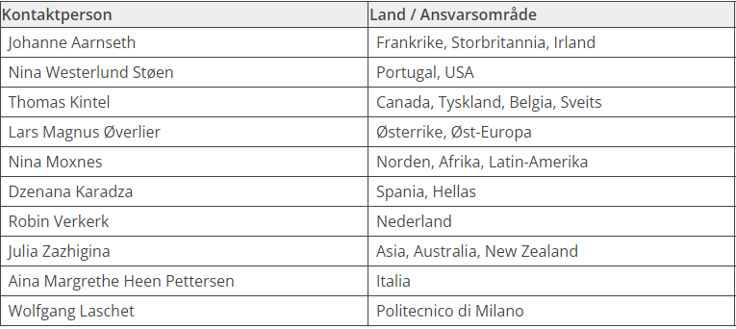
Veiledere for utveksling,
Internasjonal seksjon i Trondheim

Slide 20
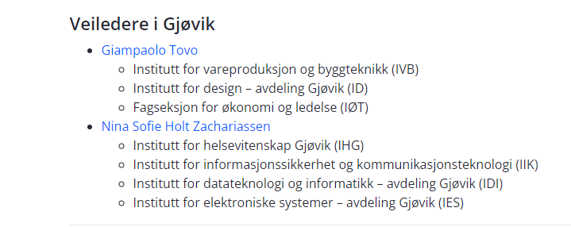
Notes:
Fordelt på institutt, og ikke land

Slide 21
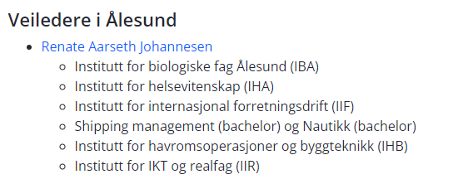

Slide 22
Spørsmål?
Book veiledning via Innsida, eller send epost til utveksling@st.ntnu.no
Ved faglige spørsmål, ta kontakt med studieveileder for ditt program.
https://i.ntnu.no/utenlandsstudier

